Slide 1
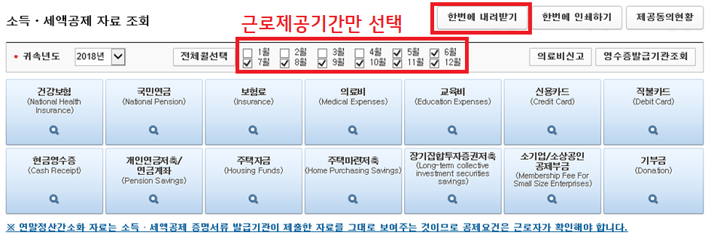
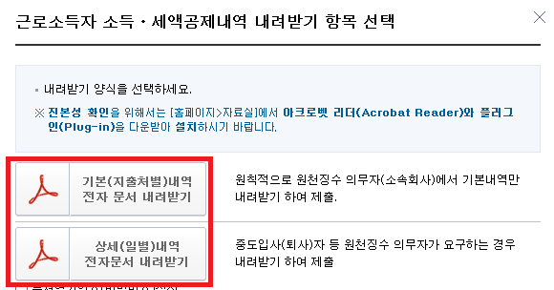
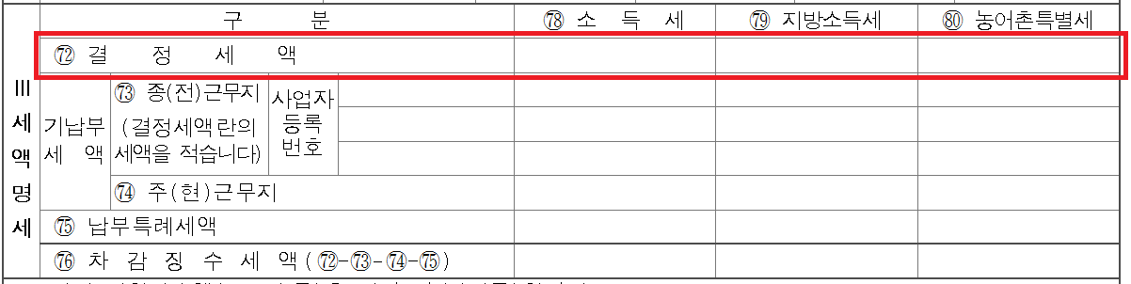
2021년도 신규 입사자 연말정산 안내
‘21년도 신입사원 (이노텍 입사 전 소득이 없는 경우)
1
입력방법 | 이노텍 입사 전 소득이 없는 경우 아래 입력방법으로 시스템 입력 국세청 간소화 PDF 다운로드시 ‘근로기간에 해당하는 월만 선택’ 후 다운받아 시스템 업로드
제출서류 | 연말정산 간소화 서비스 증빙서류 인쇄 시 기본내역과 ‘상세(월별)내역’을 반드시 제출
‘21년도 경력사원 (이노텍 입사 전 ‘20년도 소득이 있는 경우)
※ 자매사전입자는 연말정산담당자가 대리 입력하므로 입력하지 않아도 됨
2
입력방법 | 이노텍 입사 전 소득이 있으므로 총 금액 기준으로 입력함 (단, 2개월 이상 소득이 없는 기간이 있는 경우 위와 같이 ‘근로소득 없는 기간 사용액’ 입력) ‘전직장정보’란에 종전근무소득, 건강보험, 국민연금, 고용보험료, 결정소득세, 결정주민세를 입력함 [결정소득세/주민세는 종전근무 영수증상 ‘72’ 결정세액 소득세와 주민세를 입력해야함]
제출서류 | 1. 종전근무지 원천징수영주증 1부 (합산하지 않을 경우 추후 본인 주소지로 가산세 포함하여 추징됨) 2. 2개월이상 소득이 없는 기간이 있는 경우에는 연말정산 간소화 서비스 증빙서류 인쇄 시 기본내역과 ‘상세(월별)내역’을 반드시 제출

